Slide 1

Lucrare de Licență
Homework application
Propusă de,
Florean Oana-Lavinia
Coordonator științific,
Lect.Dr. Mihai-Alex Moruz
Notes:
lucrarea mea de licenta isi propune sa organizeze intregul proces de management al telemlor pentru a diminua timpul investit de ambele parti, anume studenti si profesori. Functionalitatile acestei aplicatii doresc deci eliminarea unor etape precum trimiterea temelor pe mail, setarea numelui unui fisier, dar si ingreunarea rezultata prin descarcarea temelor de pe mail, centralizarea lor si a studentilor spre notare.

Slide 2
Cuprins
Florean Oana-Lavinia, Homework Application
Alegerea XWiki
Dezvoltare
Funcționalități
Demo
Întrebări
Notes:
In cele ce urmeaza voi descrie alegerea mediului de programare, a functionalitatilor integrate si a arhitecturii alese.

Slide 3
Alegerea XWiki
Florean Oana-Lavinia, Homework Application
Structură prezentă pentru manipularea cursurilor, studenților și profesorilor
Autentificare prin LDAP
Arhitectură orientată spre extensibilitate
Notes:
Homework Application este realizata in XWiki, ce este o platforma de tip wiki ce isi propune organizarea informatiilor in pagini. Am ales acest sistem deoarece este utilizata si in cadrul facultatii noastre, fiind facilitata o integrare spre a fi utilizata, caz in carea aplicatia foloseste deja structura deja existenta a cursurilor si tipurilor de utilizatori. Un beneficiu rezultat din aceasta este faptul ca utilizatorii nu ar trebui sa retina un alt cont pe langa cel deja existent de LDAP.
Fiind dezvoltata in aceasta platforma, aplicatia inglobeaza conceptele pe care le ofera sistemul prin conturarea a 2 module administrate cu ajutorul Maven

Slide 4
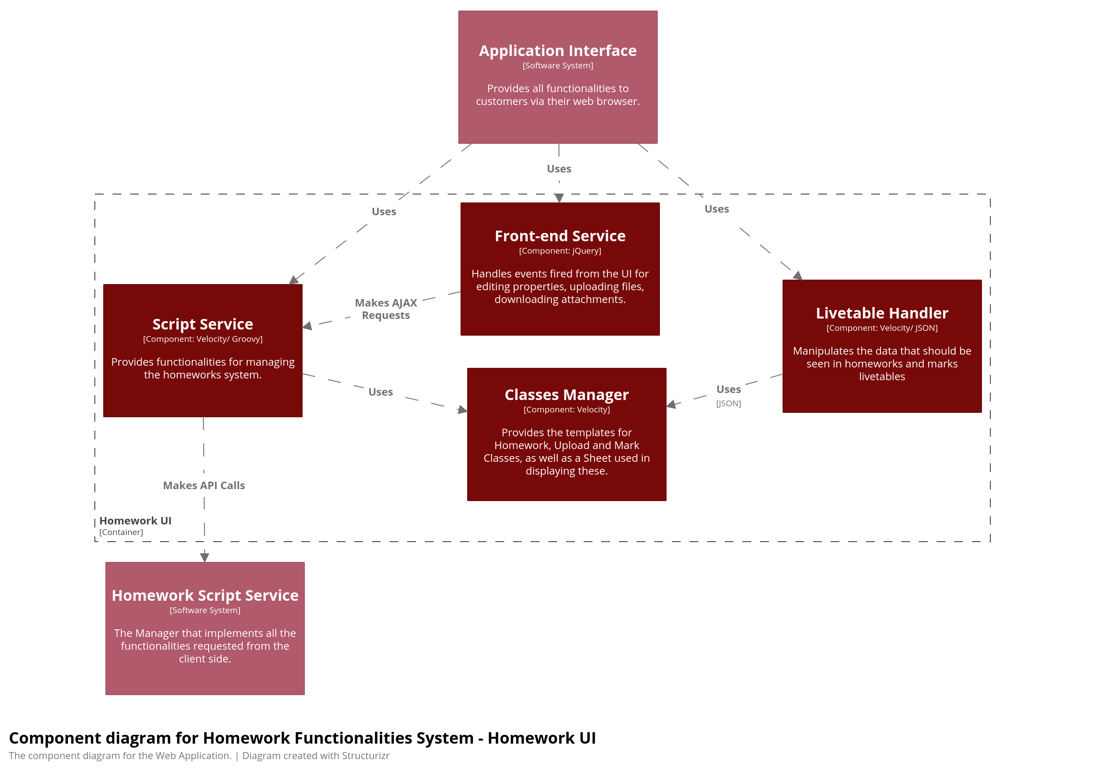
2. Dezvoltare. Modulul UI.
Florean Oana-Lavinia, Homework Application
Notes:
Modulul UI este dezvoltat la nivelul aplicatie, anumite pagini devenind pagini tehnice.

Slide 5
2. Dezvoltare. Modului UI
Florean Oana-Lavinia, Homework Application
XWikiObjects: HomeworkClass (teme) , UploadClass (fișiere încărcate), MarkClass (nota unui student)
JavaScriptExtension și StyleSheetExtension: customizarea XWiki Skin
Velocity/ Groovy: manipularea paginilor și a modului de API
Livetable Macro: afișarea tabelelor cu informații specifice
Notes:
Acestea contin scripturi in Velocity si Groovy pentru manipularea temelor create ( spre exemplu o tema nou creata este mutata in spatiul cursului specificat), dar si pentru apelarea metodelor definite in Java.
Tot aici este prezent si codul Javascript si CSS ( sunt trimise browserului fisiere extra pe langa cele din skin)
Cele mai importante la acest nivel sunt XWikiObjects, ce sunt clase ce definesc sablonul pentru un anumit tip de obiect. O pagina poate avea atasat in acest sens unul sau mai multe instante ale unui astfel de obiect pentru a-i accesa ulterior informatiile. In cadrul aplicatie exista obiecte pentru teme, notare si fisirele incarcate
Livetable Macro este un mod de a afisa in pagina informatiile stocate in aceste obiecte (folosit in cadrul a 2 tabele, unul cu temele asignate fiecarui tip de utilizator, si unul pentru notare)

Slide 6
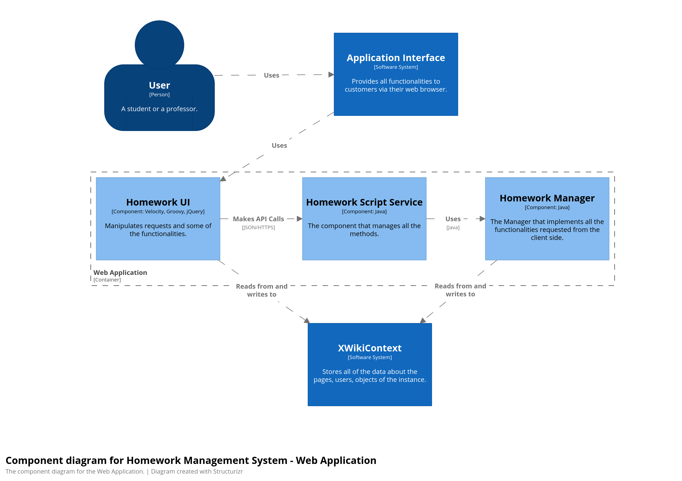
2. Dezvoltare. Modulul API.
Florean Oana-Lavinia, Homework Application
Notes:
Modulul API implementeaza un ScriptService definit la nivel de Java pentru manipularea XWikiObjects, a drepturilor din pagina, atasamentelor. Metodele acestuia sunt apelate din cadrul HomeworkUI.
Voi vorbi in continuare despre functionalitatile rezultate din imbinarea celor 2 module

Slide 7
3. Funcționalități
Florean Oana-Lavinia, Homework Application
Încărcarea rezolvărilor
Descărcarea fișierelor
Respectarea termenului limită
Atașarea notelor inițiale și modificare lor
Modificarea tabelelor
Exportul notelor

Slide 8
3. Funcționalități. Încărcarea rezolvărilor
Florean Oana-Lavinia, Homework Application
Pagini individuale pentru fișiere
Siguranța integrității temelor încărcate
Protejarea drepturilor de vizualizare și editare
Actualizarea drepturilor unei pagini în funcție de autorii acesteia
Notes:
Am decis initial ca fisierele temelor sa fie ca si atasamente pe pagina temei creata de profesor, insa rezultatul era ca, desi aceste atasamente nu erau initial vizibile, ar fi putut fi accesate ulterior prin url. De asemnea, un student ar fi trebuit sa aiba drept de edit pe pagina temei pentru a incarca fisierele.
Pentru evitarea problemelor am decis ca pentru o tema fiecarui student sa ii fie creata o pagina personala unde vor fi incarcate atasamentele, pagina pentru care doar el si profesorul au drept de editare si vizualizare.
Dificultatea managementului unei astfel de pagini rezulta din scenariul in care pot fi mai multi autori a unei teme, caz in care drepturile vor fi modificate (astfel incat ambii stundeti sa poata incarca)
La nivel de UI este folosit o clasa din JS pentru afisare de informatii despre upload, dar si pentru limitarea tipurilor de fisiere incarcate.

Slide 9
3. Funcționalități
Florean Oana-Lavinia, Homework Application
Încărcarea rezolvărilor
Descărcarea fișierelor
Respectarea termenului limită
Atașarea notelor inițiale și modificare lor
Modificarea tabelelor
Exportul notelor

Slide 10
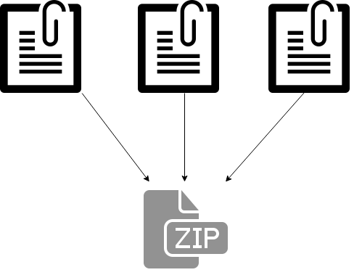
Descărcarea fișierelor
Florean Oana-Lavinia, Homework Application
Notes:
In vederea urmaririi acestei structuri, pentru a crea un fisier zip cu toate temele (ce este descarcat de profesor), sunt interogate toate paginile copil a unei teme si este luat ultimul fisier incarcat. In acest proces este folosita clasa UploadClass ce retine numele ultimului fisier incarcat si autorii setati de studenti (pentru a compune numele fisierului)

Slide 11
3. Funcționalități
Florean Oana-Lavinia, Homework Application
Încărcarea rezolvărilor
Descărcarea fișierelor
Respectarea termenului limită
Atașarea notelor inițiale și modificare lor
Modificarea tabelelor
Exportul notelor
Notes:
Atunci cand se ataseaza un fisier intr-o pagina se declanseaza actiunea de salvarea a paginii. Pentru a opri aceasta actiune am creat un EventListener, ce asculta la evenimentul de save si il opreste in cazul in care s-a trecut de deadline, asigurandu-se ca aceasta nu are cum sa se mai realizeze. La nivel de UI, este afisata o notificare

Slide 12
3. Funcționalități
Florean Oana-Lavinia, Homework Application
Încărcarea rezolvărilor
Descărcarea fișierelor
Respectarea termenului limită
Atașarea notelor inițiale și modificare lor
Modificarea tabelelor
Exportul notelor
Notes:
Pentru notare sunt utilizate instante ale obiectlui MarkClass, ce retine numele studentului. grupa si nota ce este modificabile. Aceste instante sunt create din modulul API si afisate apoi folosind un Livetable Macro.

Slide 13
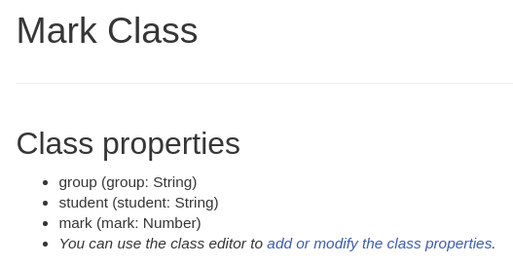
3. Funcționalități. Atașarea notelor inițiale și modificare lor
Florean Oana-Lavinia, Homework Application
Notes:
Pentru notare sunt utilizate instante ale obiectlui MarkClass, ce retine numele studentului. grupa si nota ce este modificabile. Aceste instante sunt create din modulul API si afisate apoi folosind un Livetable Macro.

Slide 14
3. Funcționalități
Florean Oana-Lavinia, Homework Application
Încărcarea rezolvărilor
Descărcarea fișierelor
Respectarea termenului limită
Atașarea notelor inițiale și modificare lor
Modificarea tabelelor
Exportul notelor
Notes:
Dificultatea utilizarii Livetable Macro a rezultatul din faptul ca a fost necesara crearea unei extensii pentru fiecare tip de tabel, care sa permita, spre exemplu in cazul tabelei pentru notare, manipularea a mai multor instante ale unui singur obiect in pagina. Acest caz a trebuit tratat si pentru notarea studentilor prin intermediul tabelului.

Slide 15
3. Funcționalități
Florean Oana-Lavinia, Homework Application
Încărcarea rezolvărilor
Descărcarea fișierelor
Respectarea termenului limită
Atașarea notelor inițiale și modificare lor
Modificarea tabelelor
Exportul notelor
Notes:
Este o functionalitate realizata integral la nivel de API, ce preia informatiile din obiectele MarkClass a unei pagini si le adauga intr-un Workbook, descarcat de profesor.

Slide 16
5. Demo
Florean Oana-Lavinia, Homework Application

Slide 17
5. Întrebări
Florean Oana-Lavinia, Homework Application

